Slide 1


선형대수 Linear Algebra
2024.10.17

Slide 2
Linear Algebra
Source : https://pabloinsente.github.io/intro-linear-algebra

Slide 3
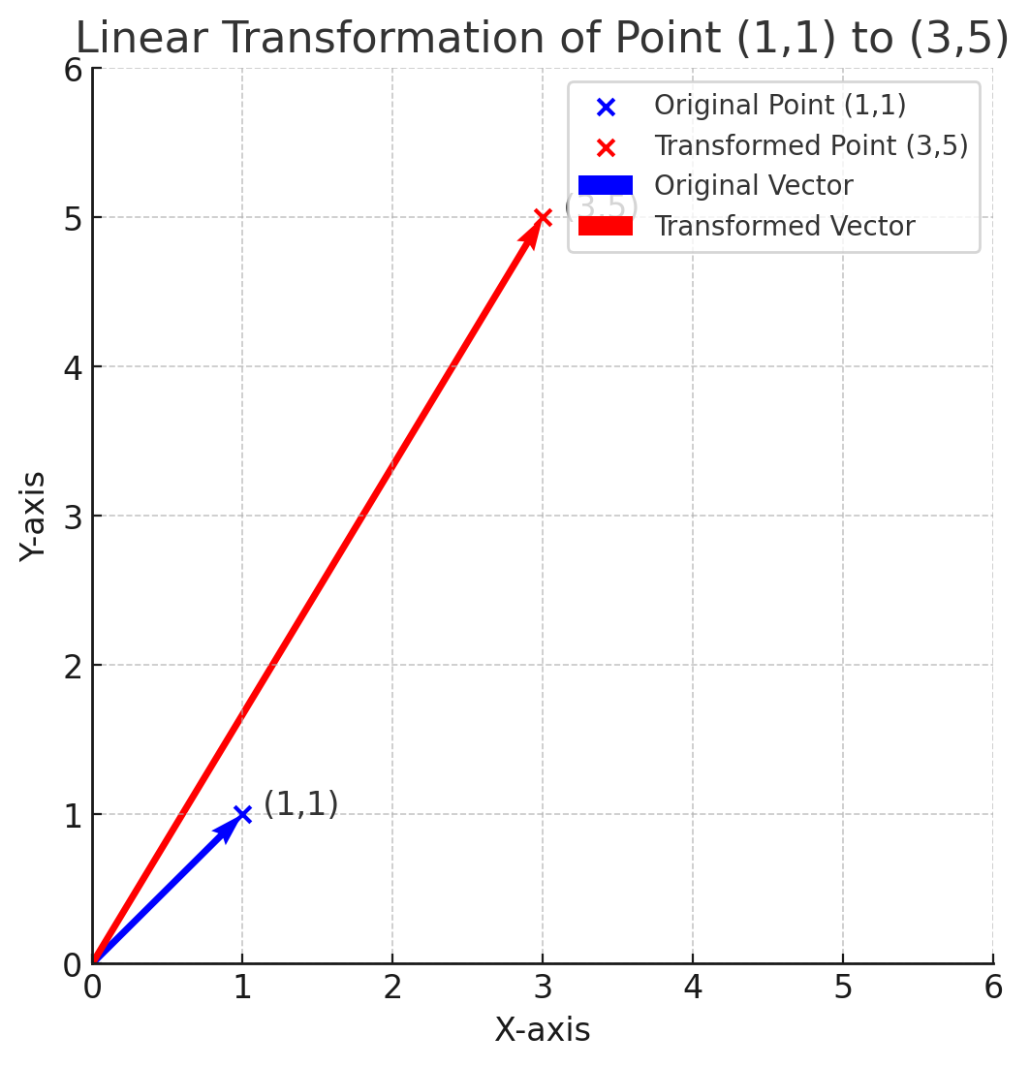





Brain_Storming
2차원 좌표 (1,1)을 (3,5)로 선형 변환하는 방법 → Find 행렬 A
벡터 (1,1)은 행렬 A를 만나 선형변환되어 벡터 (3,5)로 변경

Slide 4
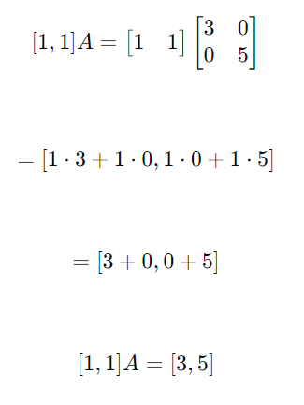
Brain_Storming
행렬 A를 구하고 원래 벡터(1,1)과 행렬 A의 내적(Inner Product)를 구하면 선형변환된 벡터(3,5)를 구함

Slide 5
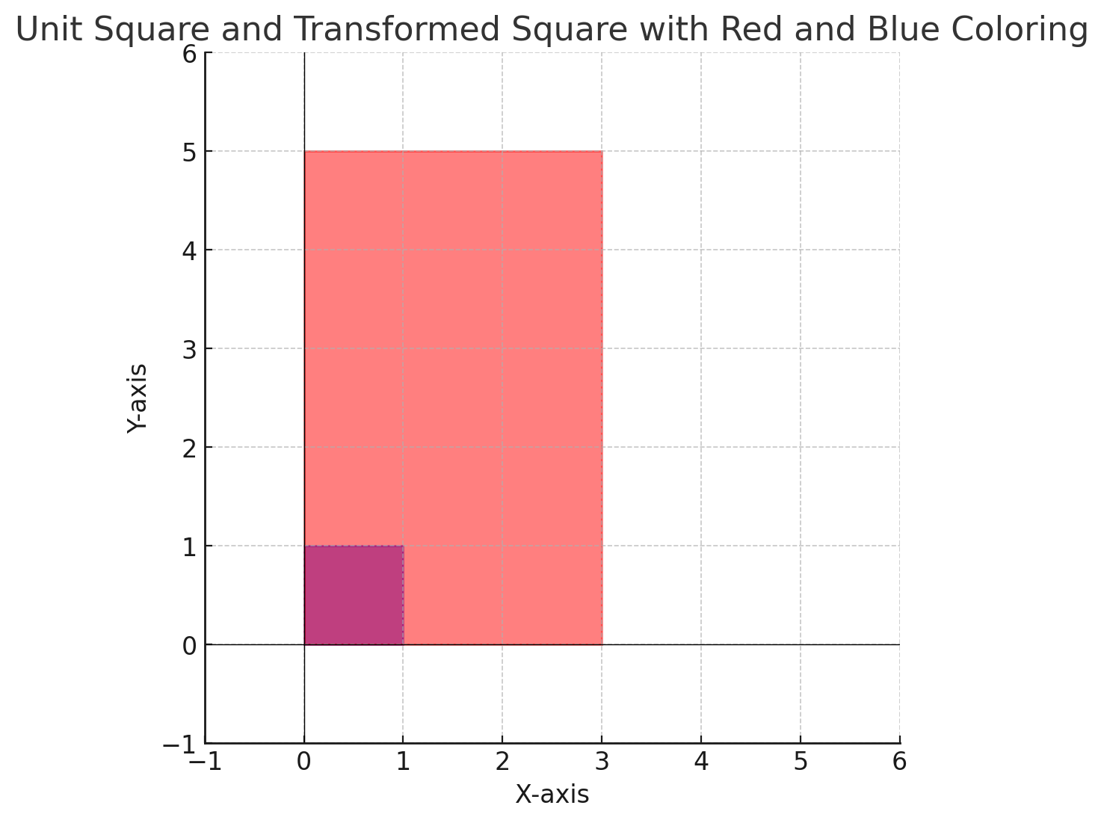

Brain_Storming
2차원 좌표 넓이 1 안에 있는 모든 포인트를 행렬 A로 선형 변환시키려면, 주어진 영역의 모든 포인트를 변환하는 과정

Slide 6
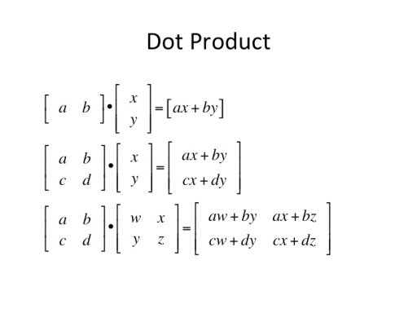
Brain_Storming
행렬과 벡터의 내적 공식
https://algebra1course.wordpress.com/2013/02/19/3-matrix-operations-dot-products-and-inverses/

Slide 7
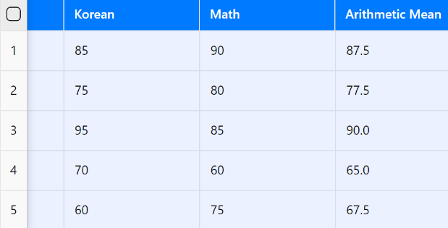
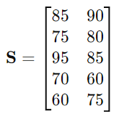

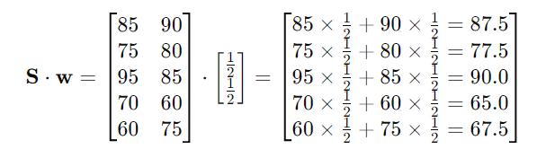
Brain_Storming
내적과 평균, 가중평균의 관계
5명 각 학생의 국어 점수와 수학 점수를 벡터 가중치를 적용하여(내적) 계산한 산술평균

Slide 8


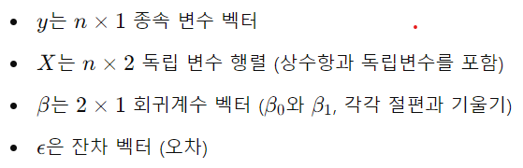
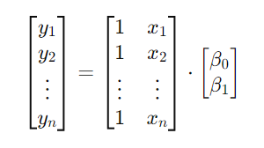
Brain_Storming
내적과 단순회귀식의 관계
관측치가 n 개이고 변수는 2개 (절편과 기울기)
회귀식

Slide 9


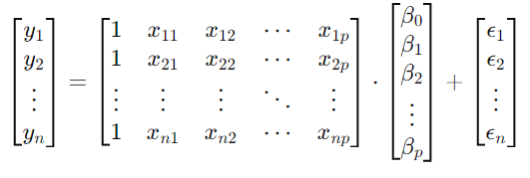
Brain_Storming
내적과 다중회귀식의 관계
관측치가 n 개이고 변수는 p개 (절편과 p개 기울기)
회귀식

Slide 10
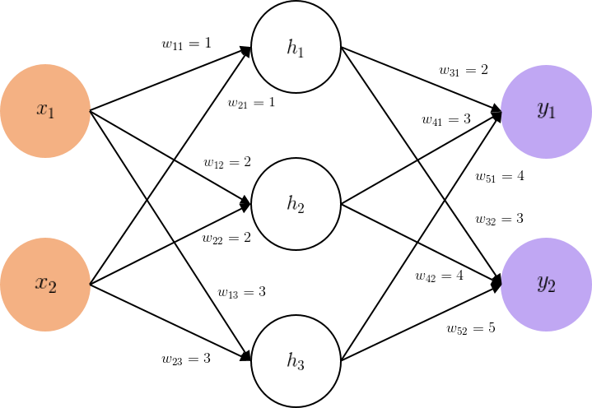
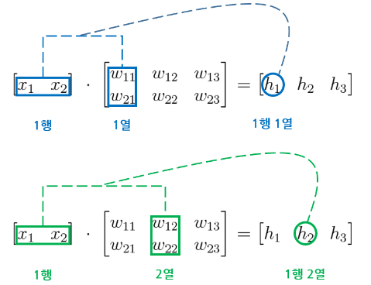
Brain_Storming
내적, (단순)회귀식, Perceptron, 딥러닝 등 인공신경망의 관계
https://magmatart.dev/series/2021/02/17/UDL-6.html

Slide 11
What is Linear Algebra?
Linear algebra is to machine learning as flour to bakery: every machine learning model is based in linear algebra, as every cake is based in flour.
Machine learning models need vector calculus, probability, and optimization, as cakes need sugar, eggs, and butter.

